Slide 1
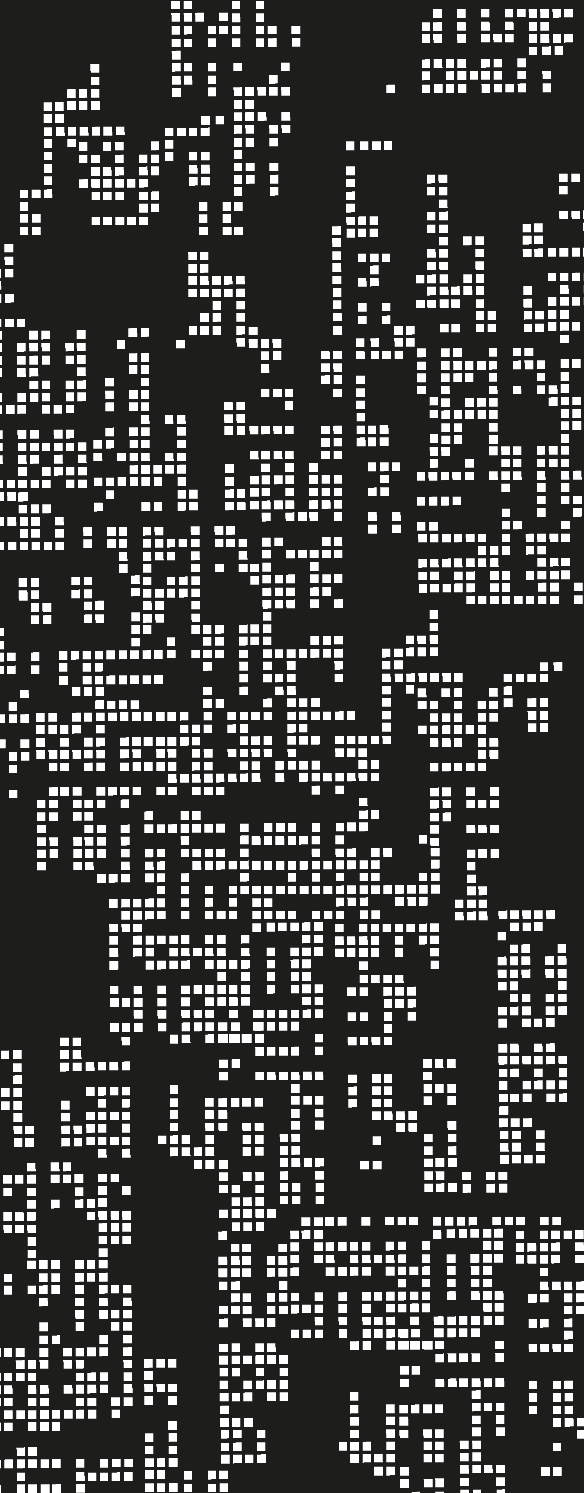
Mutation
2. Mutable Identifiers

Slide 2
Agenda
01
Variables vs Structures
02
Scope Considerations
03
call-by-val & call-by-ref

Slide 3
Mutation Options
Estructuras de datos mutables
Cajas (set-box! b 10)
Arreglos b[0] = 10
Structs b->x = 10
Objetos b.x = 10
Asignación de variables
Bien, aquí nos alejamos de la matemática, pues tendremos identificadores reasignables.
int x = 5;
…
x = 10;
int foo(int x){
x = 10;
}

Slide 4
Our new architecture
ENV
ENV
STO
X → 10
X → L1
L1 → 10
Id → Val
Id → Loc
Loc → Val
Alcance léxico
Extensión dinámica de la mutación
setbox (extiende el sto) - unbox (observa el último sto)

Slide 5
How does it work?
{with {a 10}
{with {f {fun {x} {+ x a}}}
{seqn
{set a 20}
{with {a 3}
{f 2}}}}}

Slide 6
How does it work?
{with {a 10}
{with {f {fun {x} {+ x a}}}
{seqn
{set a 20}
{with {a 3}
{f 2}}}}}
a → l1
l1 → (valV 10)

Slide 7
How does it work?
{with {a 10}
{with {f {fun {x} {+ x a}}}
{seqn
{set a 20}
{with {a 3}
{f 2}}}}}
a → l1
l1 → (valV 10)
a → l1, f →l2
l1 → (valV 20),
l2 → (closureV …),
l1 → (valV 10)

Slide 8
How does it work?
{with {a 10}
{with {f {fun {x} {+ x a}}}
{seqn
{set a 20}
{with {a 3}
{f 2}}}}}
a → l1
l1 → (valV 10)
a → l1, f →l2
l1 → (valV 20),
l2 → (closureV …),
l1 → (valV 10)
l3 → (valV 3)
l1 → (valV 20),
l2 → (closureV …),
l1 → (valV 10)
a → l1, f →l2, a → l3

Slide 9
set
(set … …)

Slide 10
set
(set <id> <expr>)
Por qué no
(set <expr> <expr>)?

Slide 11
set
Consideren:
x = 10; (set x 10)
y = x; (set y x)
Se evalúa x de la misma manera en las dos expr?

Slide 12
set
Qué es lo que interesa? El valor o la dirección de memoria (val o loc)
x = 10; (set x 10)
y = x; (set y x)
Qué es lo que interesa? El valor o la dirección de memoria (val o loc)

Slide 13
set
Qué es lo que interesa? El valor o la dirección de memoria (val o loc)
x = 10; (set x 10)
y = x; (set y x)
Qué es lo que interesa? El valor o la dirección de memoria (val o loc)

Slide 14
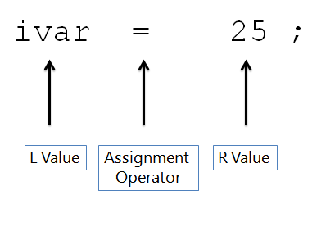
L-value & R-value
Sólamente me interesa la dirección, no el valor final. No puedo hacer nada con el valor final
El interés está en obtener el valor final de la variable

Slide 15
L-value & R-value
(env-lookup … …)
(sto-lookup (env-lookup … …) …)

Slide 16
Call-by-value/reference
{with {v 0}
{with {f {fun {x} {set x 5}}}
{seqn {f v}
v}}}
Cuál será el retorno? 0 o 5?

Slide 17
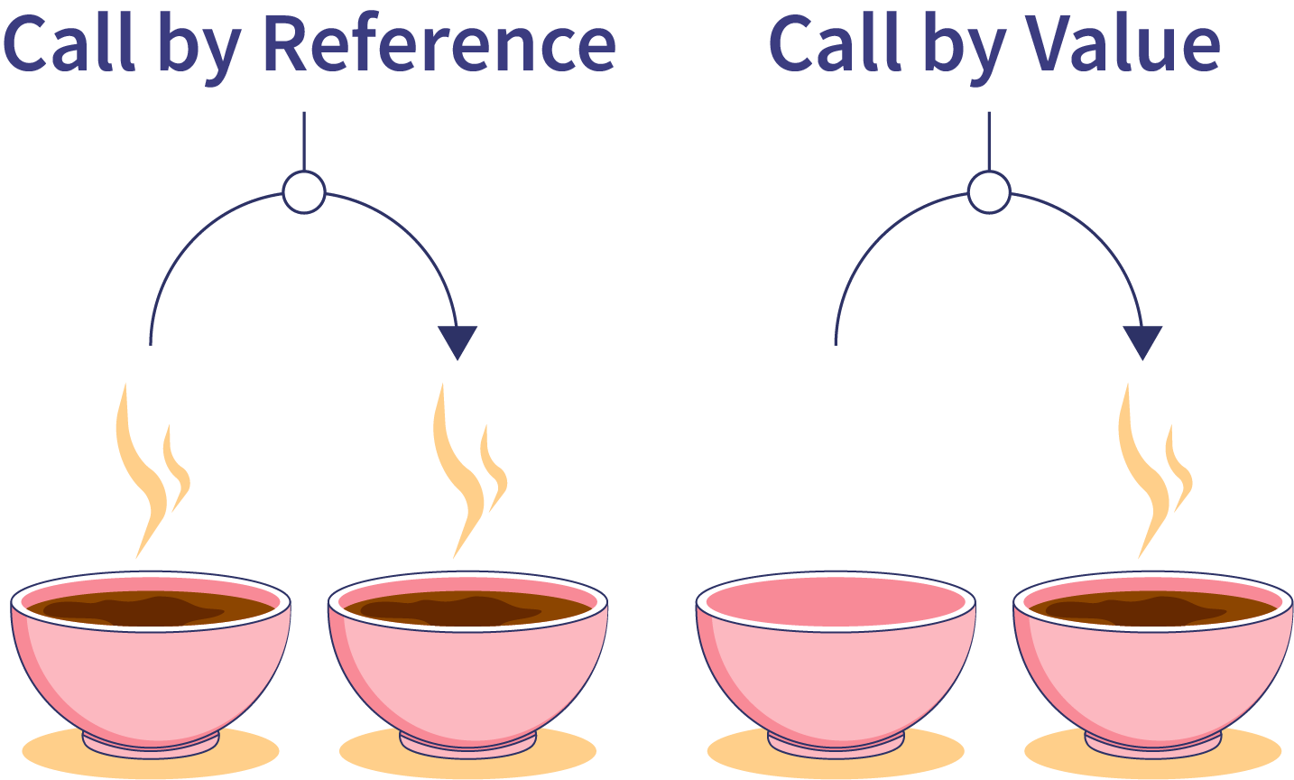
Call-by-value/reference

Slide 18
Call-by-value/reference
Entonces, es Java o Python call-by-reference?
No, todos los lenguajes (a excepción de C, C++ y Rust) son call-by-value. Pero entonces, cómo los objetos cambian?
public static void foo(int i){
i = 20;
}
public static void main(String[] args) {
int i = 0;
System.out.println(i);
foo(i);
System.out.println(i);
}

Slide 19
Call-by-value/reference
Entonces, es Java o Python call-by-reference?
No, todos los lenguajes (a excepción de C, C++ y Rust) son call-by-value. Pero entonces, cómo los objetos cambian?
public static void foo(int i){
i = 20;
}
public static void main(String[] args) {
int i = 0;
System.out.println(i);
foo(i);
System.out.println(i);
}
Esta sentencia no afecta al caller

Slide 20
Call-by-value/reference
class Cell{
public Integer c = 0;
}
class Main {
public static void foo(Cell c){
c.c = 20;
c = new Cell();
}
public static void main(String[] args) {
Cell c = new Cell();
System.out.println(c.c);
foo(c);
System.out.println(c.c);
}
}

Slide 21
Call-by-value/reference
En otros lenguajes, el valor de un objeto es la referencia a este.
Pero eso no significa que tengan call-by-reference por defecto.
class Cell{
public Integer c = 0;
}
class Main {
public static void foo(Cell c){
c.c = 20;
c = new Cell();
}
public static void main(String[] args) {
Cell c = new Cell();
System.out.println(c.c);
foo(c);
System.out.println(c.c);
}
}
Esta sentencia no afecta al caller

